Slide 1
Progress report 進捗報告
Sekiya laboratory M2
Fujii Shogo

Slide 2
ポスター輪講を終えて…
ポスター輪講の概要
ポスター輪講でのコメント
今後の研究予定と今している事
目標

Slide 3
ポスター輪講の概要
二つのボトルネック
edgeスイッチでのボトルネック
エンドノードのトラフィックパターン

Slide 4
ポスター輪講の概要

Slide 5
実機で検証
2つのホストをハブで直結
アップデート
パラメータ：何に依存する?
裏付け：関連研究
Hadoop トラフィックの解析

Slide 6
チューニングするパラメータ
1 ソケットあたりデータ受信バッファ サイズ
net.ipv4.tcp_rmem
TCP スタック全体のメモリー量
net.ipv4.tcp_mem
スタック全体のメモリ
ソケット
バッファ
1
ソケット
バッファ
2
ソケット
バッファ
3
複数フローが走るときの遅延 : スタック全体へのパラメータ
依存するもの ; 受信バッファの量(rmem)

Slide 7
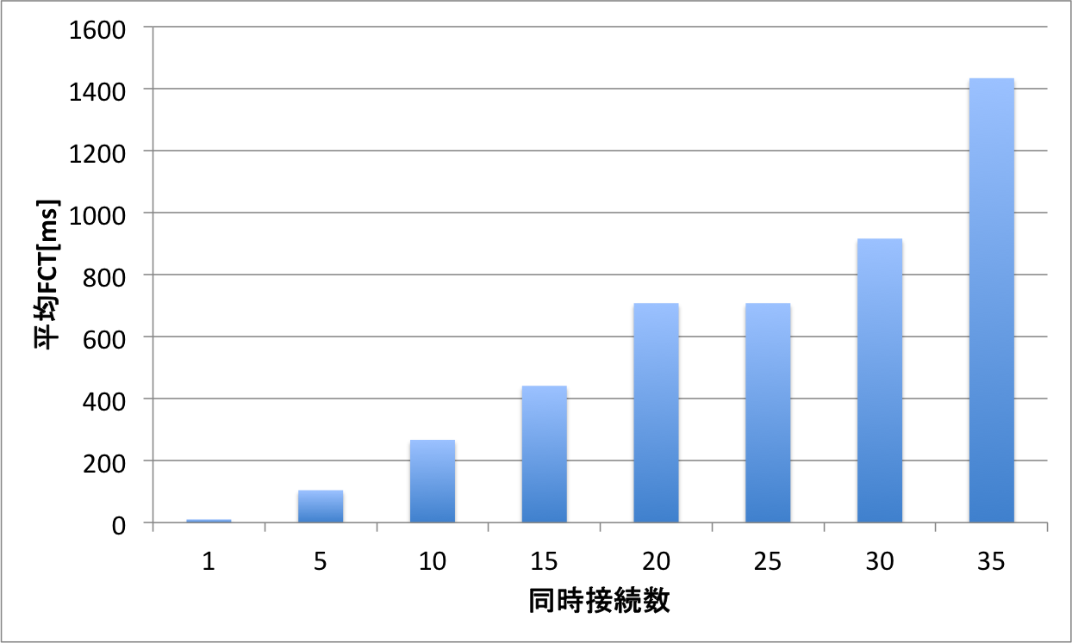
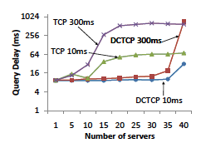
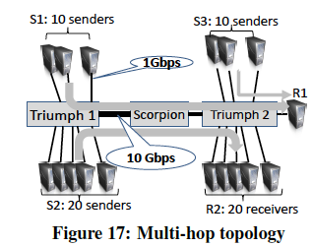
C言語でソケットプログラム
ソケットプログラム
引数 : フロー数、発生間隔、同時接続数
DCTCP再現実験
シナリオ : 複数のホストからレスポンス(1MB/n)が返ってくる
DCTCP’s topology
Incast problem
再現結果

Slide 8
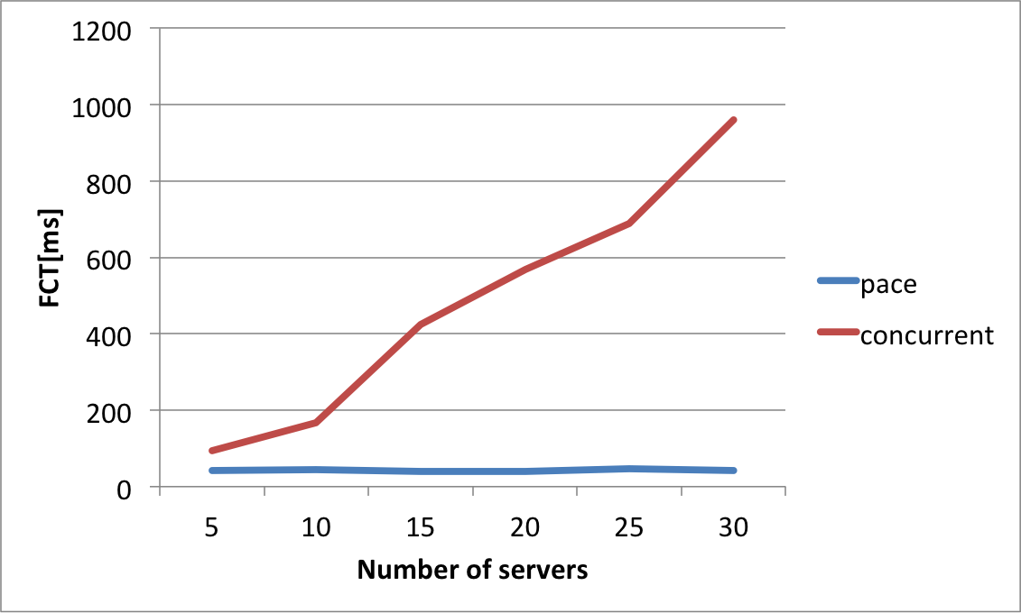
実機での検証結果 : 同時接続数

Slide 9
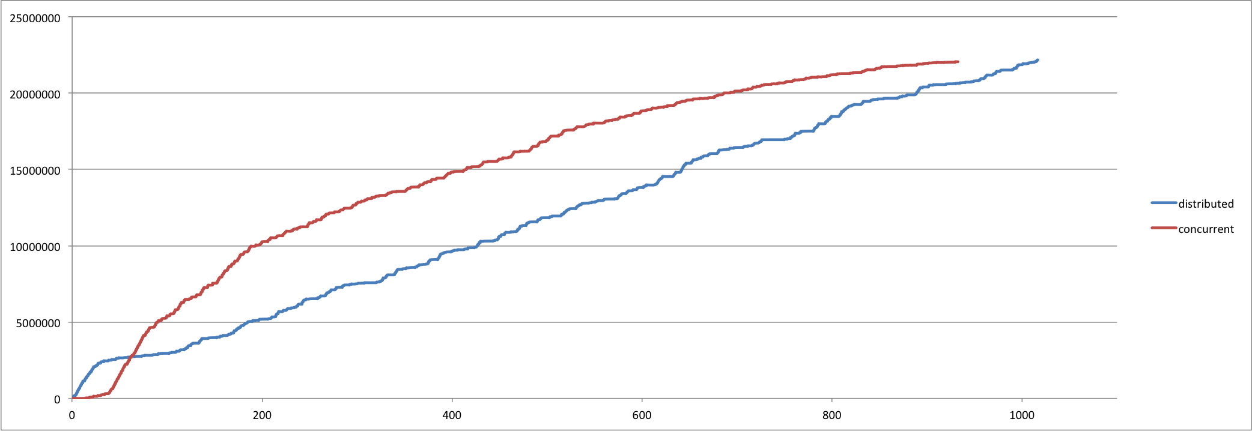
これって問題なの?
フロー数20, 1MBデータのトータルでの完了時間 – バイト数*時間

Slide 10
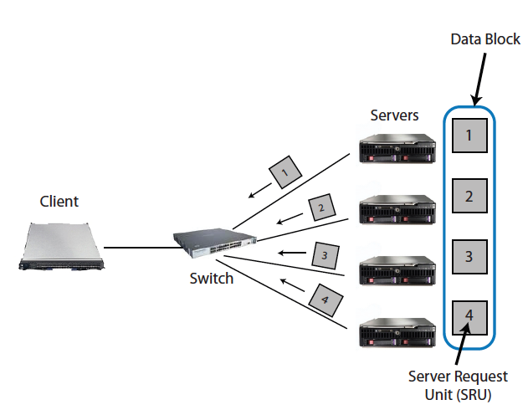
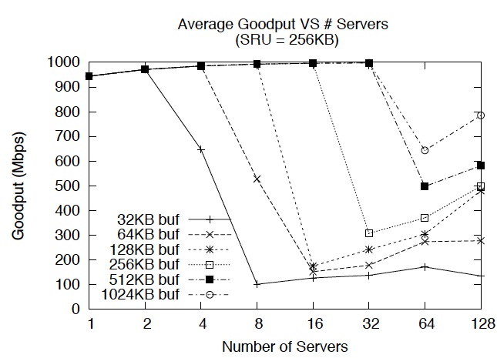
関連研究 : Incast問題を詳しく解析
Phanishayee, Amar, et al. "Measurement and Analysis of TCP Throughput Collapse in Cluster-based Storage Systems." FAST. Vol. 8. 2008.(usenix)
受信バッファはincast問題を軽減させる
Incast問題
他の影響
RTO値
TCP NewReno SACK
Duplicate ACK threshold
受信バッファの影響

Slide 11
Hadoopトラフィックについて
定常的に流れているトラフィックをキャプチャ
10.10.91.2~14が子ノード
バックグラウンドフローを確認
10.10.20.120って?
ジョブを投げた時のトラフィック
簡単に見れるなら…
権限について
pcapデータ削除

Slide 12
今後の方針
Hadoopのトラフィックを見てみたい : ショートフローについて
ジョブを投げる。簡単に見れるなら
ポスター輪講について
遅延の解析、結論を述べる事が目標
MPTCPとの関係性を述べ、提案手法を言う
結果をまとめる

Slide 13
ちょっと大胆な仮説
MPTCPはNICを増やす。
NICのリングバッファが増える
NIC毎にCPUで処理されていくのであれば、負荷分散の効果
NIC : オフローディングが有効
それによりキューイング遅延が解決するのでは。

